Slide 1
花園夢境
Gardening wonderland
110611103 鄭庭安

Slide 2
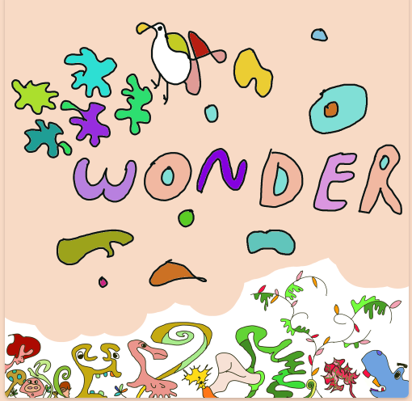
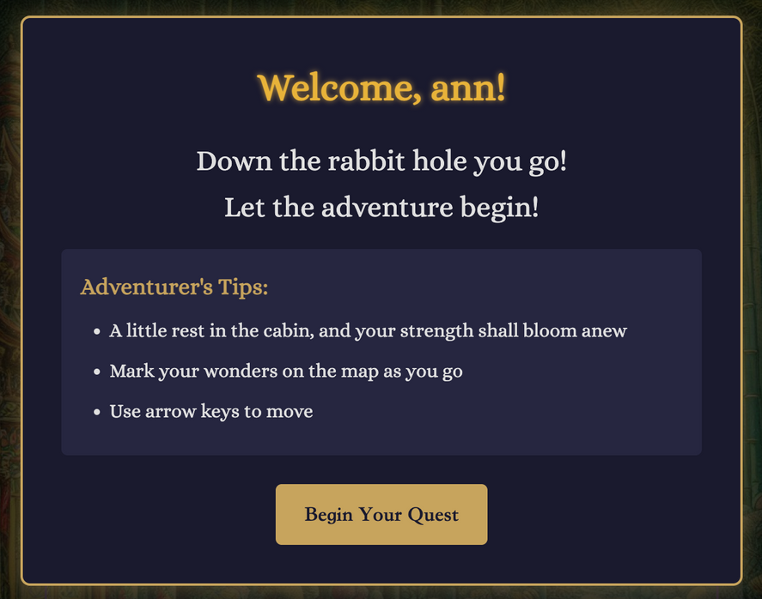
這是一款互動式網頁遊戲，結合園藝、
探索、故事敘述與詩詞創作，
提供玩家富有想像力的遊戲體驗。
本遊戲運用了 AI 大型語言模型（LLM）與檢索增強生成技術（RAG, Retrieval-Augmented Generation）。
發想來源：
掃地機器人、愛麗絲夢遊仙境、
ai 課學的內容

Slide 3
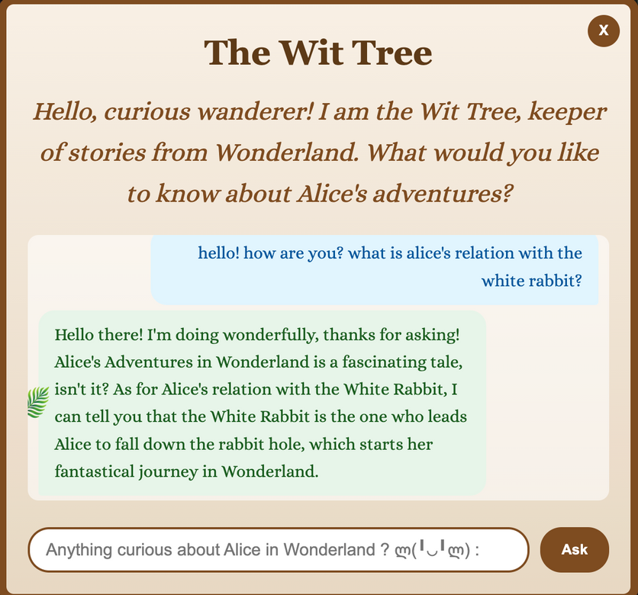
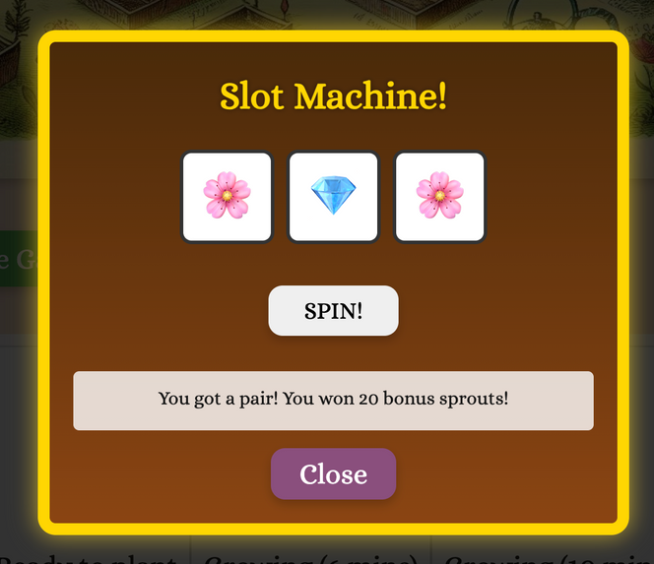
智慧樹說故事：
玩家可與 AI 驅動的「智慧樹」互動，
透過檢索增強生成技術（RAG），
回答與《愛麗絲夢遊仙境》有關的問題
拉霸小遊戲：
玩家可透過拉霸機小遊戲抽中幼苗

Slide 4
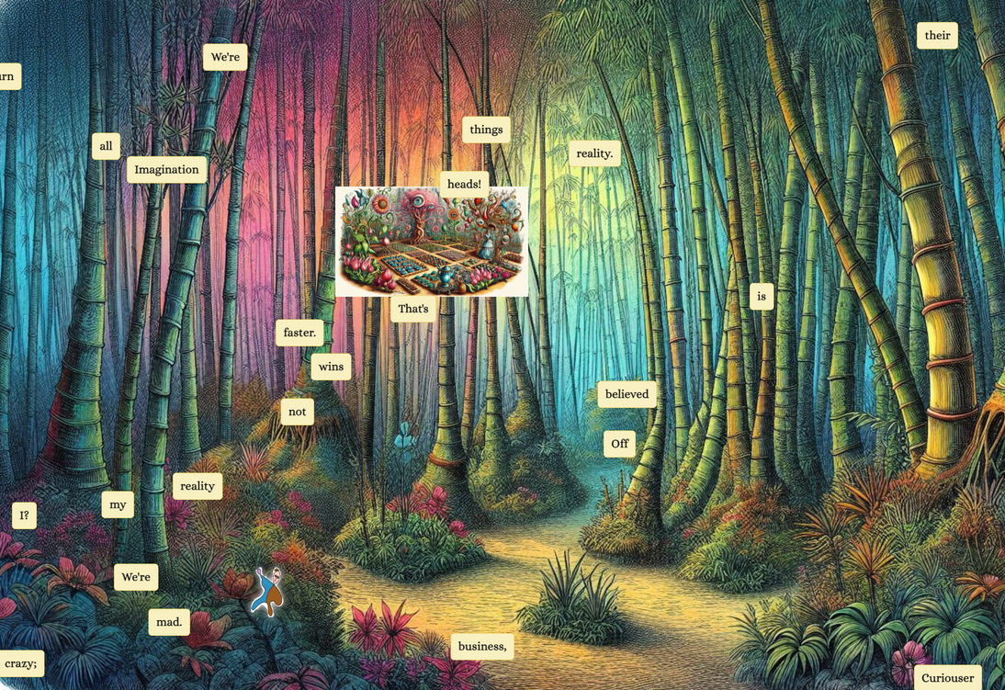
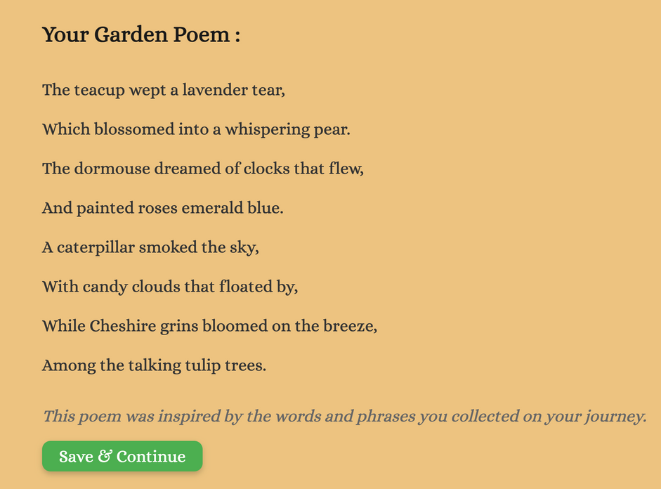
詩詞創作：
玩家在遊戲中可蒐集詞語與片語，
並由 AI（Gemini 2.0 Flash）生成原創詩句
筆記本系統：
數位筆記本可記錄已蒐集的詞語與片語
和創作的詩

Slide 5
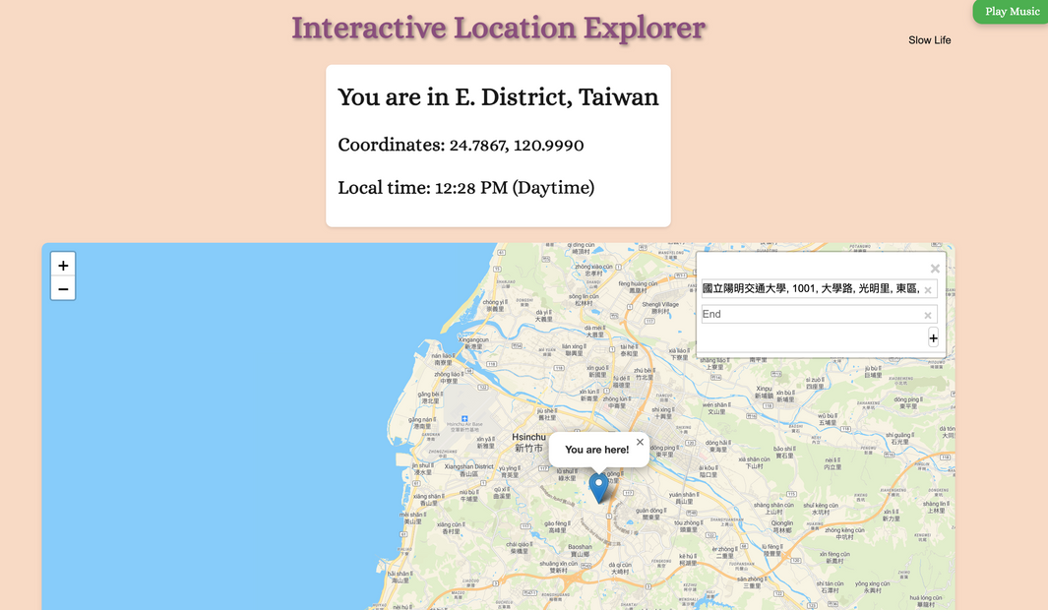
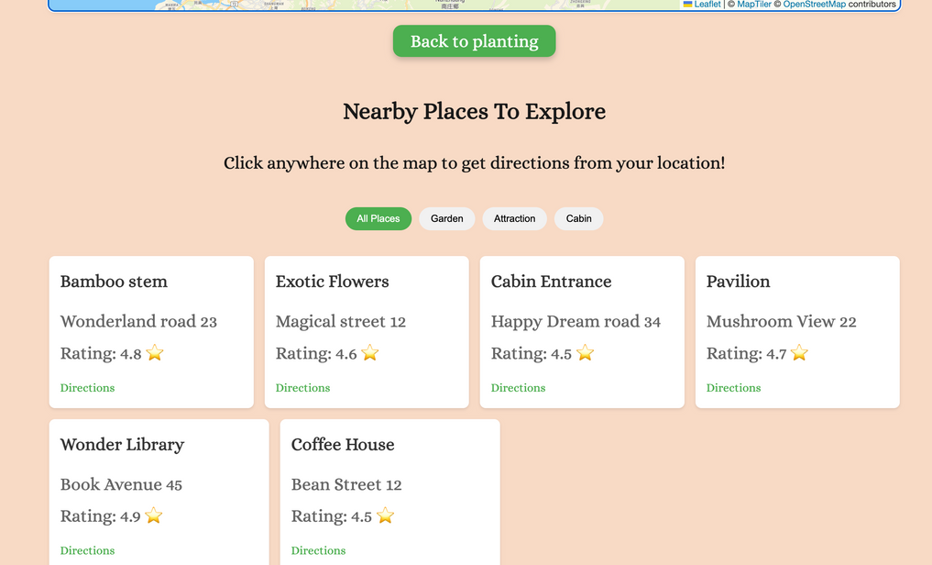
用GPS尋找玩家地點

Slide 6
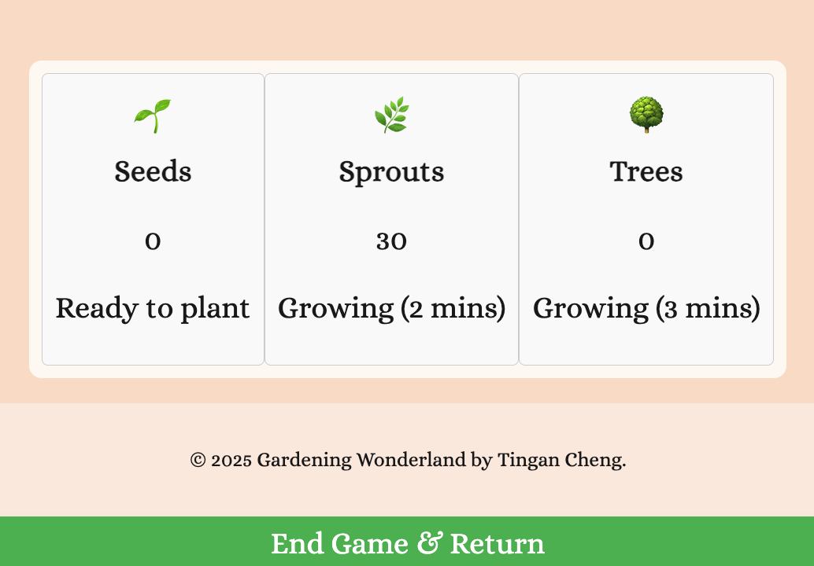
園藝模擬：
玩家可以蒐集種子，
包含種子、幼苗與大樹的成長階段

Slide 7
心得反思：
在這次期末專題的準備過程，我從原本完全不熟悉javascript，
到目前能做出一些實用的功能，並結合其他課程所學的知識，
覺得很有收穫。
而我認為其中最困難的點，是
1) 如何將掃地機器人的概念應用轉成實作?
如何將轉換圖層的概念融入?
2) 如何切分各個想做的功能成classes，
在確保完整的同時，code又不太長，方便整理、修改
3) 如何將相似的概念整合，
將這些功能放到utility，確保不會有很多重複的code
4)debug 令人頭痛

Slide 8
謝謝!

